Slide 1
Алма-Атинская, д. 6,К . 1
Благоустройство прилегающей территории к объекту здравоохранения.

Slide 2
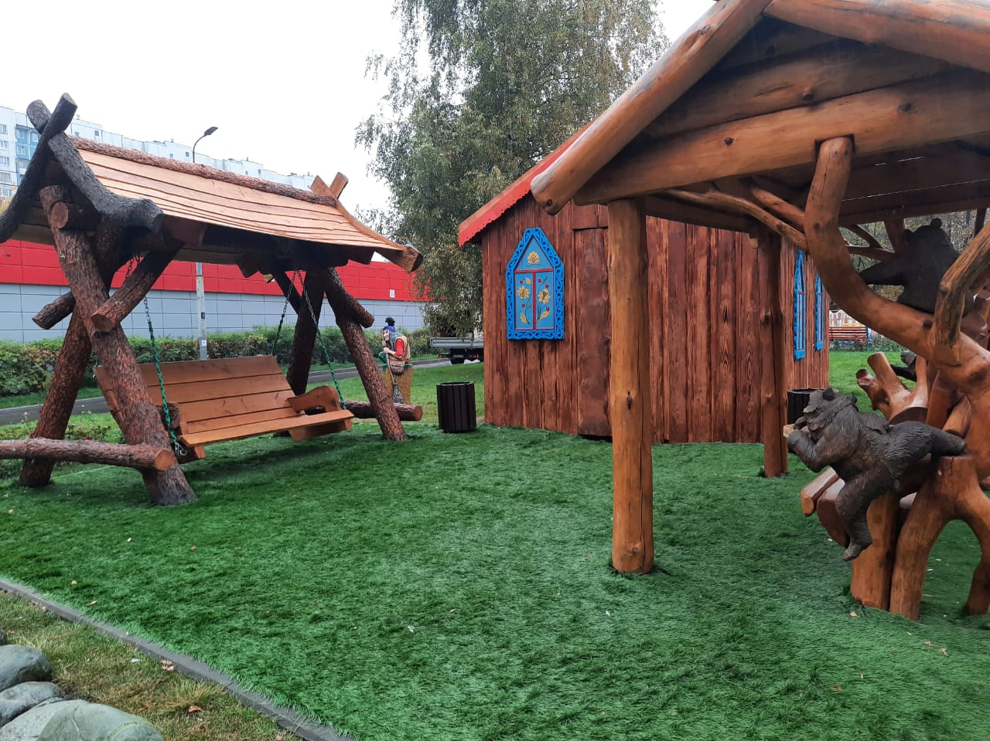
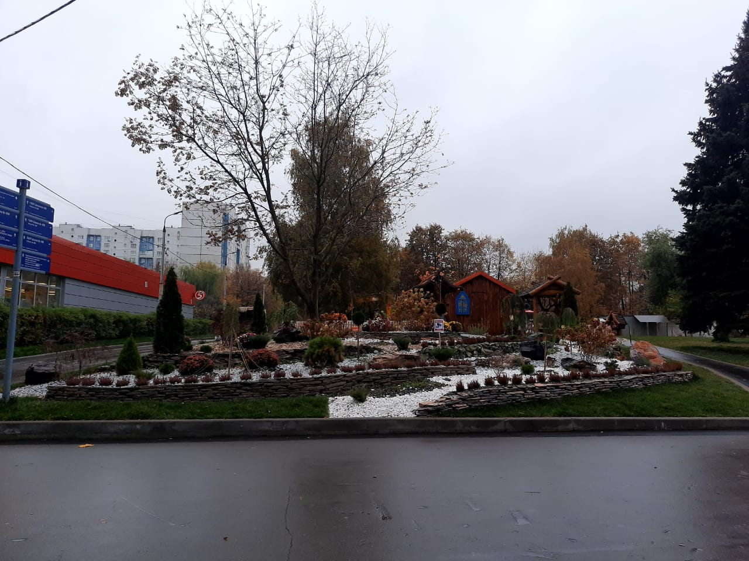
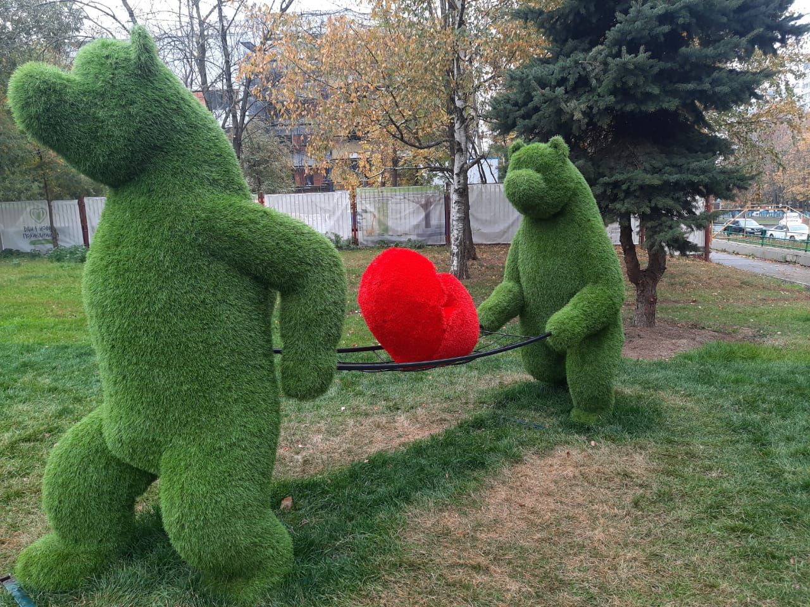

Slide 3
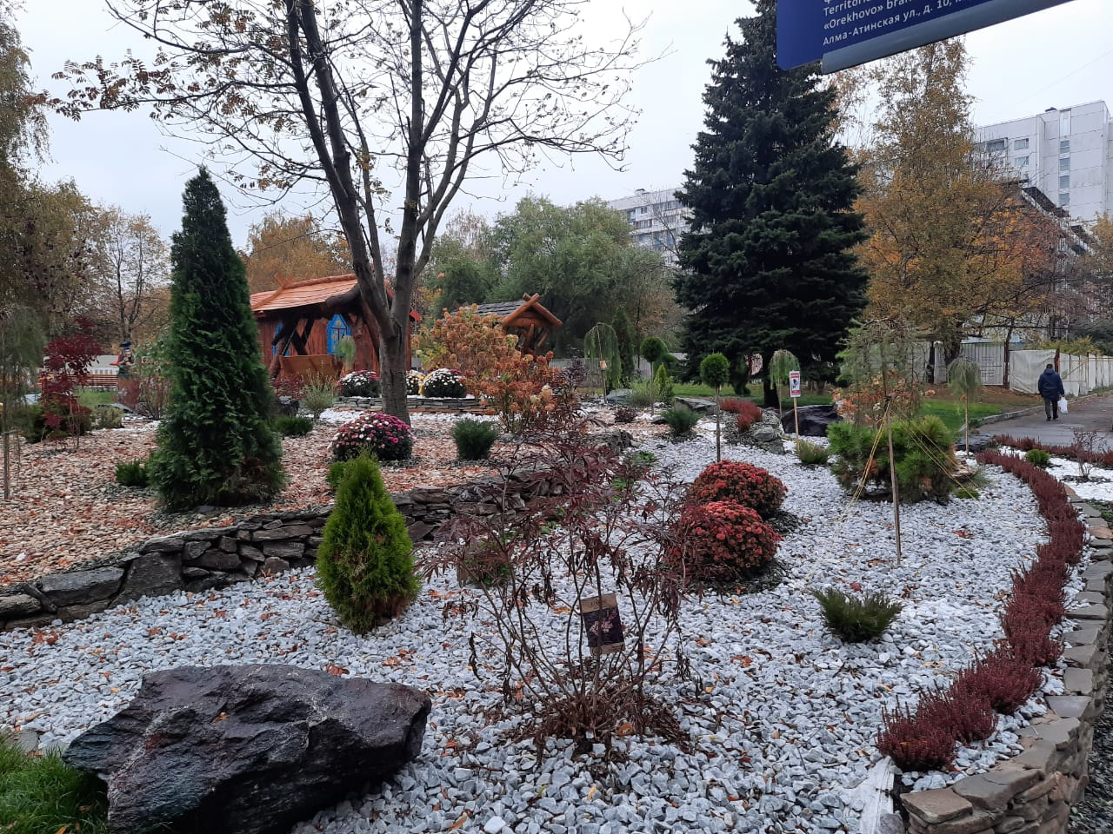
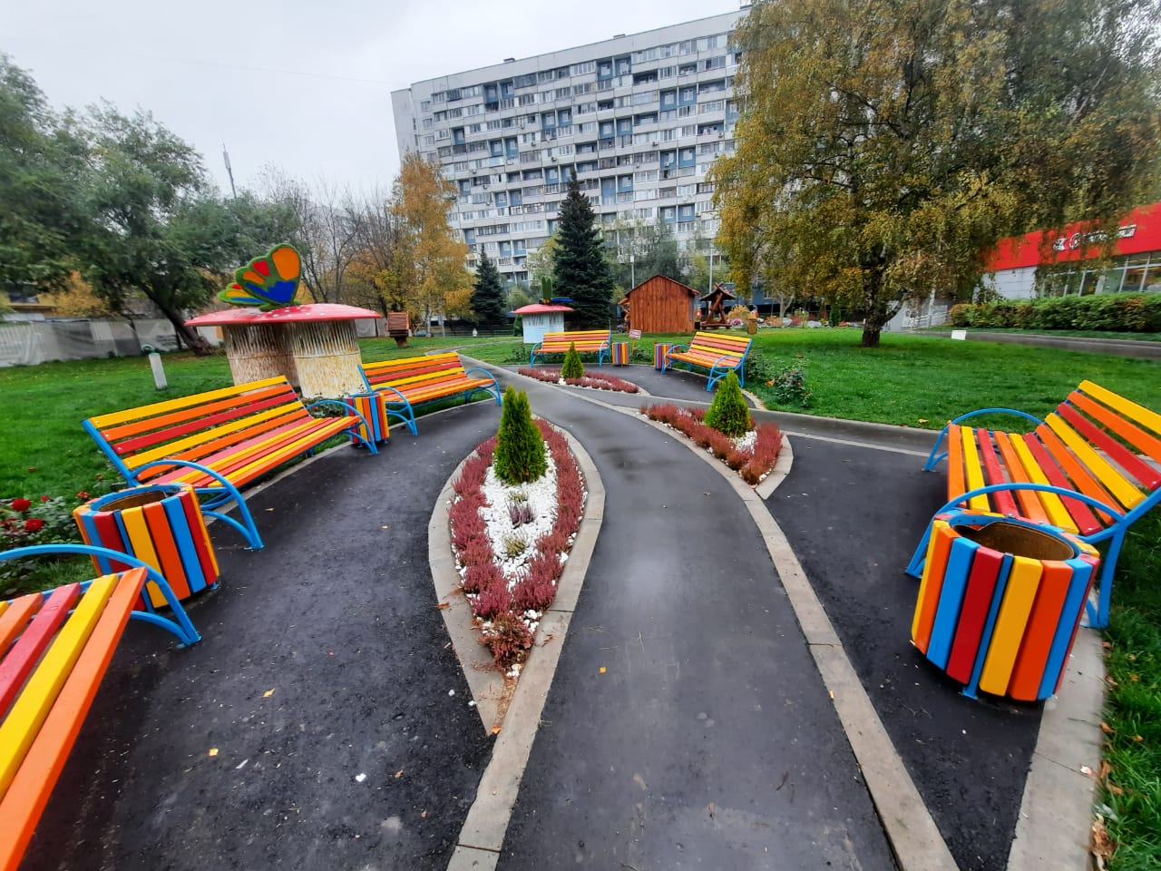
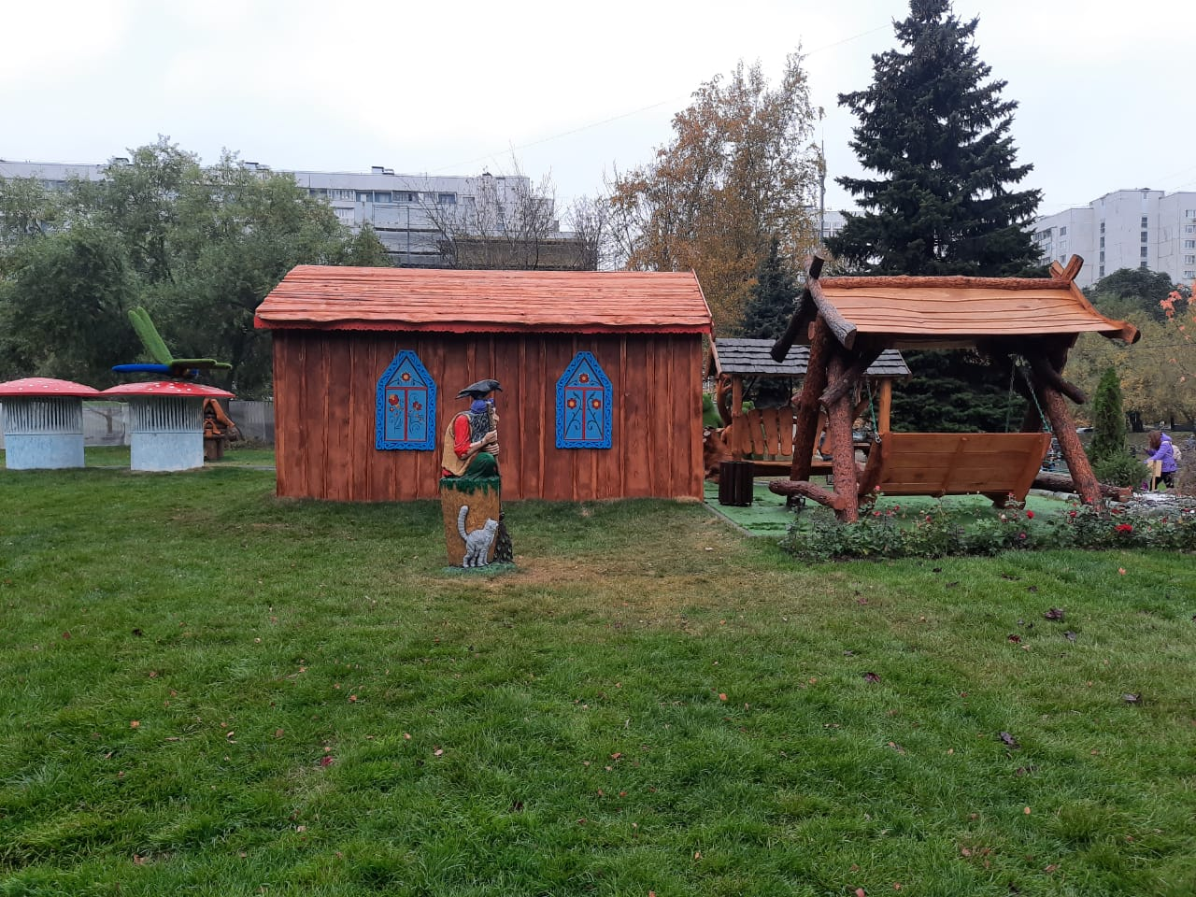

Slide 4
Ключевая, д. 22, к. 1 (напротив)
Капитальный ремонт асфальтобетонного покрытия парковки

Slide 5
